Slide 1

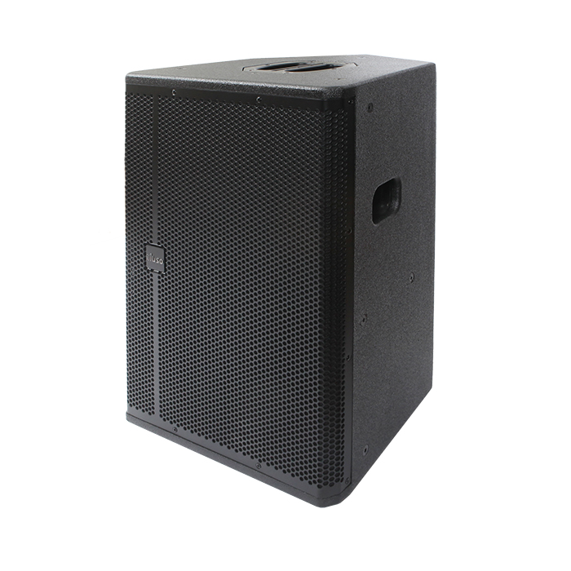

Full Range 15” Speaker
DS-1573S
Professional PA Speaker System
FEATURE
15” 고성능 드라이버와 1.7” 컴프레션 드라이버로 서브우퍼 없이도 충분한 저음을 재생
중규모 이상의 시스템의 풀레인지 스피커
스테이지 모니터로 사용 가능
SPECIFICATION
항목 | 세부내용
드라이버 구성 | LF 15"x1, HF 1.7"x1
주파수 응답 | 55Hz ~ 18kHz (÷3dB)
Sensitivity(음압 레벨) | 98dB(1W@1m)
파워핸들링 | 400W (RMS)
Max.SPL(1m) | 132dB
임피던스 | 8 Ohm
네트워크 설계 | Passive
사이즈(w*h*d) | 470 x 740 x 420mm (±5%)
무게 | 31kg (±5%)
서울시 동작구 상도로 17 동화빌딩
TEL : 02-825-0300 FAX: 02-825-1141
www.dhe-av.co.kr

